Slide 1

111.1行政會報
111.1.4

Slide 2
會議主題
1/4~2/11行事曆，各組工作協調
盤整學校各委員會-各組

Slide 3
1月~2/11行事曆，各組工作協調
星期 月份 | 日 | 一 | 二 | 三 | 四 | 五 | 六 | 週次 | 重 要 行 事
元 月 | 2 | 3 | 4 | 5 | 6 | 7 | 8 | 十九 | 3-7全年級作業抽查 4-6生涯檔案紀錄手冊抽查 5導報 7第8節輔導課結束 七年級環境教育宣講(7) 高關懷班、技藝教育課程結束
 | 9 | 10 | 11 | 12 | 13 | 14 | 15 | 二十 | 10-14社團靜態成果展學習中心第3次段考 11-13聯絡本抽查(早自習) 14社團動態成果展
 | 16 | 17 | 18 | 19 | 20 | 21 | 22 | 廿一 | 19-20第3次段考 20結業式 22補班
 | 23 | 24 | 25 | 26 | 27 | 28 | 29 | 寒假
二 月 | 30 | 31 | 1 | 2 | 3 | 4 | 5 |  | 29-2/6春節 2/11下學期開學日
 | 6 | 7 | 8 | 9 | 10 | 11 | 12

Slide 4
盤整學校各委員會
各組

Slide 5
彈性課程研發會
教學組

Slide 6
彈性課程研發會
成員 | 產生方式
校長 | 彈性課程研發會總召集人
行政人員 | 各處室主任(不含人事、會計)為當然委員、教學組長
各年級老師 | 由各年級級導師代表
學習領域教師 | 各學習領域召集人代表
家長及社區代表 | 由家長會長或校本課程相關社區專業人士代表

Slide 7
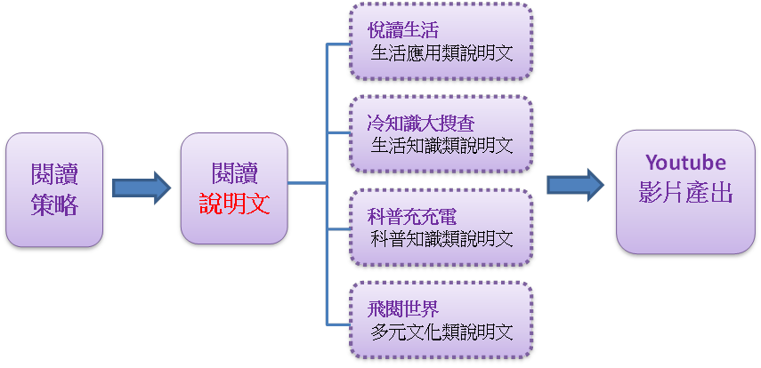
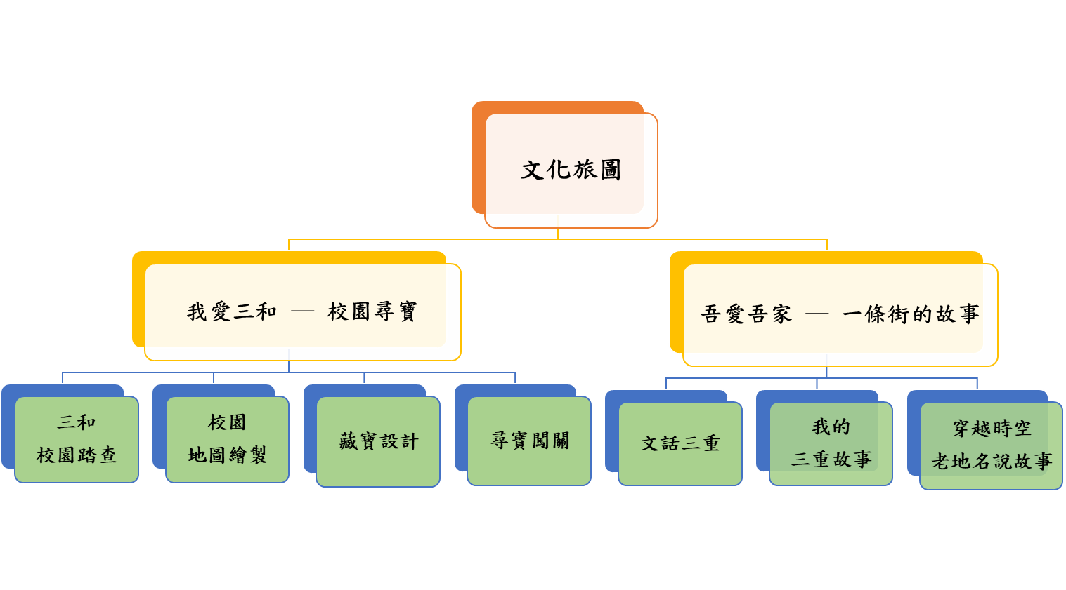
任務
(一)思考學生圖像、能力素養圖像、校本特色圖像、自主學習、彈性課程及生涯 發展等主題內容，並進行學校願景目標之修訂草案提供。
(二)根據各領域提供之特色課程內容，彙整課程地圖草案。
三和tube
文化旅圖

Slide 8
任務
(三) 視事實需要，邀請學者專家、其他相關人員列席諮詢或研討。
(四)研討校本課程及新舊課綱銜接事宜等內容，研擬之相關草案送課程發展委員會核定後辦理。
彈性 | 統整性探究課程類 |  |  |  | 社團活動類 | 其他類 | 總計
課程 | 國文 | 英語 | 自然 | 社會 | 社團 | 班會
7年級 | 三和tube | 基礎節慶教學 | 自然萬花筒 | 文化旅圖 | 社團 | 班會 | 6節
8年級 | 三和說思書 | 進階節請教學 | 理化變變變 | 古今旅讀 | 社團 | 班會 | 6節
9年級 | 閱越議試 | 閱讀策略 | 科學群英傳 | 世界旅聞 |  | 班會 | 6節
 |  |  |  |  |  | 班會

Slide 9
常態編班委員會
註冊組

Slide 10
常態編班委員會成員
職稱 | 成員
校長 | 總召集人
行政人員 | 各處室主任(教務、學務、輔導) 相關業務組長(註冊、特教)
教師代表 | 各年級級導師
家長會代表 | 家長會長

Slide 11
任務
    (一) 新生編班
    (二) 轉入生編班
    (三) 適應不良學生轉班

Slide 12
學生成績評量委員會
註冊組

Slide 13
學生成績評量審查委員會成員
職稱 | 成員
校長 | 總召集人
行政人員 | 各處室主任(教務、學務、輔導) 相關業務組長(註冊、訓育、 生教)
教師代表 | 9年級導師
家長會代表 | 家長會長

Slide 14
任務
    (一)畢業成績審查

Slide 15
導師遴聘委員會
訓育組

Slide 16
導師遴聘委員會
導師遴聘小組成員：
校長、教務主任、學務主任、輔導主任、總務主任、各年級級導師、專任教師代表及教師會代表等共10人組成。校長為當然主席，學務主任擔任召集人。
開會頻率：
關於導師聘用之相關事宜，不定時召開。(固定召開的為每年6月的免兼導師會議)
大致內容：
導師積分、免兼導師、臨時換導、…..之相關規定。

Slide 17
服務學習推行委員會
訓育組

Slide 18
服務學習推行委員會
服務學習工作小組成員：
校長、主任(4人)、組長(4人)、級導師(3人)、各領域召集人(8人)、家長代表(1人) 共21人組成。校長為召集人，學務主任為執行秘書，單一性別不得少於三分之一。
開會頻率：
每學期期初一次(說明該學期服務時數規劃)。
大致內容：
時數規劃與採計、返校打掃、…..之相關規定。

Slide 19
導師會報
訓育組

Slide 20
導師會報
導師會報成員：
校長、主任(4人)、訓育組(組長、副組長、幹事)、全體導師(含學習中心與幼兒園) 。學務主任為召集人兼主席。
開會頻率：
每月一次。
大致內容：
行政作業報告、導師問題反應、…..。

Slide 21
新北市立三和國民中學
學生獎懲委員會設置要點
生教組

Slide 22
組織成員
本會置委員七至十五人，其中一人為召集人，由學校學生事務處主任（或組長）兼任；其餘委員由校長就下列人員聘兼之，但不與學生申訴委員會成員重複：
（一）家長會代表二至四人：由家長會委員選（推）舉之。
（二）行政人員代表二至四人：含學務主任、輔導主任、生活教育組長和輔導組長等。
（三）教師代表二至四人：由教師選（推）舉之。
（四）學生代表一至三人：由學生選（推）舉之。
本校教職員代表於上學期期初校務會議進行投票選出代表人選，學生代表則由學治會成員代表，職工代表部分則委由學務處幹事代表協助。

Slide 23
任務
獎懲議決權:
（一）學生記大功以上之獎勵，應提本會討論議決。
（二）學生記大過以上之懲處，應提本會討論議決。
（三）學生特殊事件需予特別處置者，應提本會討論議決。
（四）改過銷過，大過以上之處分應提本會討論議 決。
獎懲辦法之修訂。

Slide 24
開會頻率
    每學期開學固定召開一次。
    經老師申請大功或大過等獎懲簽請單召開會議。
    獎懲決議，應做成決定書，記載事實、理由、獎懲依據及結果，報請校長核定後，通知受獎懲學生及其家長或監護人、學校輔導處、導師，並告知救濟管道。前項決議，校長認為不當者，得退回重新審議；如仍維持原決議，校長得敘明理由後逕為變更之。

Slide 25
新北市立三和國民中學
防治校園霸凌因應小組
生教組

Slide 26
組織成員
本會置委員七至十六人，其中一人為召集人，由校長兼任；其餘委員由就下列人員聘兼之，但不與學生申訴委員會成員重複：
（一）家長會代表一至二人：由家長會委員選（推）舉之。
（二）行政人員代表二至七人：含學務主任、教務主任、總務主任、輔導主任等。
（三）導師教師代表三人：由各年級導師(推)舉之。
（四）專任教師代表一人:由專任教師(推)舉之。
(五)教師會代表一人:由教師會(推)舉之。
(六)專家學者一至二人:邀請社會公正人士擔任或相關專家學者。
本校教職員代表於上學期期初校務會議進行投票選出代表人選，職工代表部分則委由學務處幹事代表協助。

Slide 27
任務
校園安全規劃:
(一)、成立「防制校園霸凌因應小組」：由校長擔任召集人、學務主任擔任副召集人，因應小組包括教務主任、總務主任、輔導主任、生教組長、相關之輔導老師、導師代表、學者專家，會議召開時，得視需要邀請具霸凌防制意識之專業輔導人員、性平委員、法律專業人員、警政、衛生福利、法務等機關代表，共同負責防制校園霸凌工作之推動與執行。
(二)、建立「校園危險地圖」：危險地圖由總務處負責繪製，公布於行政大樓穿堂，定期檢討修正；另每日除請處、室主任擔任早讀及課間加強巡查外，並排定學務處針對早讀、午休、放學後校園易霸凌地區加強巡查，巡查情形應詳載於巡堂記錄本。

Slide 28
開會頻率
    每學年固定召開一次。
    經檢舉人或申請人填寫校園事件調查申請書召開會議。

Slide 29
專任教練評審委員會組織
體育組

Slide 30
專任教練評審委員會組織
體育組
職 稱 | 本職 | 姓名 | 性別 | 主 要 負 責 業 務
委員 | 行政代表 | 施青珍 | 女 | 監督專任教練遴聘及成績考核實施計劃事宜。
委員 | 行政代表 | 廖奕璿 | 男 | 統籌專任教練遴聘及成績考核實施計劃事宜。
委員 | 家長會代表 | 楊容嘉 | 女 | 協助專任教練遴聘及成績考核工作。
委員 | 體育專業人士 | 葉賢忠 | 男 | 協助專任教練遴聘及成績考核實施計劃事宜。
委員 | 體育專業人士 | 林婉菱 | 女 | 協助專任教練遴聘及成績考核工作。
委員 | 社會公正人士 | 翁嘉佑 | 男 | 執行專任教練遴聘、日常表現及成績考核實施 計劃工作。
委員 | 社會公正人士 | 陳雨水 | 男 | 協助專任教練遴聘及成績考核工作。
每學期1-2次

Slide 31
專任教練績效評量委員會組織
體育組
編號 | 職 稱 | 職務 | 姓名 | 性別 | 主 要 負 責 業 務 | 聘 期
1 | 主任委員 | 校 長 | 施青珍 | 女 | 監督專任教練成績考核工作。 | 107年8月01- 110年7月31
2 | 委員 | 家長會長 | 楊容嘉 | 女 | 協助專任教練成績考核工作。 | 107年8月01- 110年7月31
3 | 委員 | 學務主任 | 廖奕璿 | 男 | 統籌專任教練日常表現及成績考核工作。 | 107年8月01- 110年7月31
4 | 委員 | 教務主任 | 陳信全 | 男 | 協助專任教練成績考核工作。 | 107年8月01- 110年7月31
5 | 委員 | 總務主任 | 周志群 | 男 | 協助專任教練成績考核工作。 | 107年8月01- 110年7月31
6 | 委員 | 輔導主任 | 劉松英 | 女 | 協助專任教練成績考核工作。 | 107年8月01- 110年7月31
7 | 委員 | 體育專業人士 | 林婉菱 | 女 | 協助專任教練成績考核工作。 | 107年8月01- 110年7月31
8 | 委員 | 體育專業人士 | 董永利 | 男 | 執行專任教練成績考核工作。 | 107年8月01- 110年7月31
9 | 委員 | 體育專業人士 | 李朽文 | 女 | 協助專任教練成績考核工作。 | 107年8月01- 110年7月31
10 | 委員 | 社會公正人士 | 劉宴良 | 男 | 協助專任教練成績考核工作。 | 107年8月01- 110年7月31
11 | 委員 | 社會公正人士 | 葉賢忠 | 男 | 協助專任教練成績考核工作。 | 107年8月01- 110年7月31
每學期1-2次

Slide 32
體育發展委員會組織
體育組

Slide 33
體育發展委員會組織
體育組
編號 | 職稱 | 姓名 | 備註
1 | 召集人 | 校長 | 相關行政人員4人
2 | 執行秘書 | 學務主任
3 | 委員 | 教務主任
4 | 委員 | 體育組長
5 | 委員 | 家長會 | 家長會代表1人
6 | 委員 | 導師代表 | 體育班導師代表3人
7 | 委員 | 導師代表
8 | 委員 | 導師代表
9 | 委員 | 體育教師 | 體育教師代表1人
10 | 委員 | 領域召集人 | 領召代表1人
11 | 委員 | 家長代表 | 射箭隊會長1人
12 | 委員 | 家長代表 | 羽球隊會長1人
13 | 委員 | 家長代表 | 桌球隊會長1人
每學期2次

Slide 34
體育發展委員會任務分配
職稱 | 負責人員或代表 | 任務
主任委員 | 校長 | 召集委員會議，督導體育班課程發展與運作事宜
執行秘書 | 學務主任 | 協助策定課程發展計畫及各項教學計畫的推動與協調
課業輔導組召集人 | 教務主任 | 策定課程發展計畫及各項教學計畫之推動
招生組召集人 | 體育組長 | 督導體育班招生各項事宜
生活輔導組 | 輔導組 體育組長 各隊教練 | 辦理體育班學生相關課業輔導及生活教育管理 辦理課程理念宣導
招生組 | 體育組長 各隊教練 | 協助籌辦各項招生事宜
訓練組 | 各隊教練 | 體育班學生專項運動體能訓練及專項運動技術戰術之運用 日常生活常規教育規範及輔導 招生事宜

Slide 35
學校衛生委員會組織表
衛生組

Slide 36
學校衛生委員會組織表
職稱 | 本職 | 姓名 | 任務執掌
主任委員 | 校 長 | 施青珍 | 綜理學校衛生教育方針，領導及推動衛生保健計畫。
社區組 | 家長會長 | 李秀慧 | 協助學校衛生工作之實施及促進家庭學校間合作關係
副主任 委員 | 學務主任 | 廖奕璿 | 秉承校長之命規劃辦理學校衛生保健並推動相關業務。
教學組 委員 | 教務主任 | 陳信全 | 健康促進議題融入多元課程教學，培育學生健康知能。
執行秘書 | 衛生組長 | 胡創崧 | 執行委員會決議事項。
設備組 委員 | 總務主任 | 周志群 | 學校內外衛生環境的佈置與整理。
 | 營養師 | 陳冠瑜 | 膳食營養規劃與監督
輔導組 委員 | 輔導主任 | 劉松英 | 聯絡社區資源，促進學校衛生保健工作之推展。
醫護組 委員 | 護理師 | 陳夢真 申秀琪 | 負責學校健康中心一切事務
教育組 委員 | 健康科任 | 張宗珍 | 負責健康教育教學，增進學生健康教育之知能、情意與技能，培育健康生活技能、使學生、家長實踐健康生活。
 | 班級導師 | 許耀仁 許漢興 李清鼎 | 落實執行學校衛生委員會所訂定之計畫。
 | 幼兒園 主任 | 李家慧 | 綜理幼兒園健康促進之措施。（包括健康教育、健康管理與照護）
社區組 | 志工代表 | 潘怡雯 | 協助學校衛生工作之推動。
學生組 | 學生代表自治市長 | 李紫婷 | 協助推動健促議題，落實自主健康管理、實踐健康生活。

Slide 37
學校衛生委員會組織表
健康促進計畫:學期初需提報校務會議
通過
開會頻率:每學期開會1-2次

Slide 38
校務會議
文書組

Slide 39
校務會議
一、組織成員：
教職員工-
編制內人員
(不含代理代課教師、組織再造人員、外聘鐘點教師及實習教師)
家長會代表-
人數為全體教職員工代表的1/2

Slide 40
校務會議
二.職掌：
全校最高決策會議
本會議議決校務發展重大事項如下：
校務發展計劃。
學校各種重要章則。
依法令規定應經校務會議裁決之事項。
校長交議事項。

Slide 41
校務會議
三.開會頻率：
常會—
每學年3次(第1學期期初、第2學期期初+期末)
臨時會—
  學校遇有重大事項或相關法令授權之教育事項，有必要時校長得召開臨時會。
  經本會議代表1/5連署得召開臨時會。

Slide 42
校務會議（各項規範）
時程：?天前完成
人數：不足，無法開會
提案：校方、教師會、家長會—毋須連署
個人提案—本會議代表15人以上連署
臨時動議：3人以上附議
對原案提修正案：10人以上附議
發言：同一議案每人發言以不超過2次，每次以不超過3分鐘為原則
每個環節必須嚴格遵守~

Slide 43
主管會議
文書組

Slide 44
主管會議
組織成員：
校長+4處室主任
(依議題：+人.會.幼主任）
職掌：
討論學校行事，各處室業務協調
開會頻率：
每週1次為原則，必要時得臨時加開

Slide 45
圓桌會議
文書組

Slide 46
圓桌會議
組織成員：校長+4主任+3級導+理事長
(依議題：加業務單位主任）
職掌：
討論學校行事，各處室與教師代表取得共識
(導師會報會前會)。
開會頻率：
每月1次為原則，必要時得加開。

Slide 47
行政會議
文書組

Slide 48
行政會議
組織成員：校長+處室主任+組長+副組長
職掌：
主題式探討:訂定主題宣導或知能研習。
研討各處室工作推展執行情形。
討論學校行事，各處分工及協調。
開會頻率：
每月1次為原則，必要時得加開。

Slide 49
學生輔導工作委員會
輔導組

Slide 50
學生輔導工作委員會(家庭教育委員會)
輔導組
組織成員：校長、教務主任、學務主任、輔導主任、輔導組長、教師會、級導師、家長代表、輔導教師、職員工代表(護理師)
開會頻率：學年(期)初或學年(期)末
工作任務：
統整各單位相關資源及結合民間資源
規劃辦理親師生輔導工作相關活動
落實並檢視實施成果。

Slide 51
個案轉介會議
輔導組

Slide 52
個案轉介會議
輔導組
組織成員：輔導主任、輔導組長、特教組長、導師、輔導教師、特教教師、專業輔導人員(心理師、社工師)
開會頻率：視需求而定
工作任務：
確認學生問題及需求
擬訂輔導目標、策略
擬訂系統分工及期程。

Slide 53
轉銜評估會議
輔導組

Slide 54
轉銜評估會議
輔導組
組織成員：輔導主任、輔導組長、七導、九導、輔導教師、專業輔導人員(心理師、社工師)
開會頻率：七上學期初及九下畢業前
工作任務：
評估所接收轉銜學生之後續個管及處遇
即將畢業或轉學之受輔學生，進行下一個學習階段之轉銜評估。

Slide 55
個案會議及個案研討會
輔導組

Slide 56
個案會議及個案研討會
輔導組
組織成員：校長、學務主任、教務主任、輔導主任、生教組長、輔導組長、特教組長、輔導教師、特教教師、導師、該班任課教師、專業輔導人員(心理師、社工師)
開會頻率：視需求而定
工作任務：
視輔導人員與受輔學生需求適時召開，進行輔導策略討論、資源整合或評估是否結案
府人員對受輔學生議題或輔導專業成長有需求時召開。

Slide 57
生命教育推動小組
輔導組(副)

Slide 58
生命教育推動小組
輔導組
組織成員：校長、 教務主任、學務主任、輔導主任、總務主任、教學組長、訓育組長、輔導組長、各年級級導師、家長代表
開會頻率：一學期一次
工作內容：
  通過生命教育執行計畫
  輔導抱報出刊內容
  生命教育融入教學設計
  小團體課程設計

Slide 59
中輟個案會議
輔導組(副)

Slide 60
中輟個案會議
輔導組
組織成員：輔導主任、註冊組長、生教組長、輔導正副組長、導師、輔導教師、家長
開會頻率：一個月一次
工作內容：
  討論中輟個案輔導策略
  確認教、學、輔合作方向

Slide 61
中輟復學安置會議
輔導組(副)

Slide 62
中輟復學安置會議
輔導組
組織成員：校長、 教務主任、學務主任、輔導主任、輔導組長、導師、輔導教師、家長
開會頻率：視需求而定
工作內容：
  中輟生返校安置、教學
  規劃返校後相關輔導工作

Slide 63
高關懷課程工作執行小組
輔導組(副)

Slide 64
高關懷課程工作執行小組
輔導組
組織成員：校長、 教務主任、學務主任、輔導主任、總務主任、教學組長、輔導正副組長、家長代表、導師
開會頻率：一學期一次
工作內容：
  確認學期課程內容
  確認高關懷學生名單
  確認高關懷學生銷曠辦法

Slide 65
生涯發展教育工作執行委員會
資料組

Slide 66
生涯發展教育工作執行委員會
資料組
工作組別 | 職稱 | 姓名 | 工作執掌
召集人 | 校長 | 施青珍 | 督導全校生涯發展教育之進行
副召集人 | 教務主任 | 陳信全 | 協助課程規劃及活動企劃
執行秘書 | 輔導主任 | 劉松英
行政組 | 學務主任 總務主任 | 廖奕璿 周志群 | 1.協助課程及活動之進行 2.採購、經費核銷及執行成效考核等
教學組 | 教學組長 | 徐啟翔 | 1.協助課程及活動之進行 2.生涯規劃教育融入各領域教學課程 規劃與執行
 | 領域召集人 | (國文) 林書盟 (英文) 范育嘉 (數學) 陳建彰 (自然) 李梅菁 (社會) 鄭秀玲 (藝文) 許家輔 (健體) 賴冠成 (綜合) 宋沛晴 (科技) 楊東一
活動組 | 資料組長 輔導組長 訓育組長 | 李彥儂 張荃蓁 黃錦鉅 | 1.協助課程及活動之進行 2.生涯發展教育活動之規劃與執行
 | 級導師 | 許耀仁（7年級） 許漢興（8年級） 李清鼎（9年級）
每學期2次

Slide 67
技藝教育學生遴薦與輔導委員會
資料組

Slide 68
技藝教育學生遴薦與輔導委員會
資料組
職 稱 | 姓 名 | 職 務 | 工 作 執 掌
召集人 | 施青珍 | 校長 | 督導技藝教育課程之實施
執行秘書 | 劉松英 | 行政代表 | 籌劃辦理技藝教育課程
委員 | 李彥儂 | 行政代表 | 1.計畫執行進度管控 2.行政業務支援協調 3.課程及教學活動實施協助 4.學生日常表現之輔導與管教 5.提供學生遴輔相關資料
委員 | 吳亭萱 | 行政代表
委員 | 鄭惟仁 | 行政代表
委員 | 林映嘉 | 輔導教師 | 協助學生、導師及任課老師了解技藝教育相關事宜 提供學生輔導紀錄、性向測驗與職業興趣測驗之評量結果
委員 | 許耀仁 | 導師代表 | 提供學生遴輔相關資料
委員 | 許漢興 | 導師代表 | 提供學生遴輔相關資料
委員 | 李清鼎 | 導師代表 | 提供學生遴輔相關資料
委員 | 李秀慧 | 家長代表 | 協助辦理遴輔相關事宜
委員 | 業務承辦人 | 合作學校代表 | 協助辦理遴輔相關事宜
每學期1次

Slide 69
特殊教育推行委員會
特教組

Slide 70
特殊教育推行委員會
特教組
組織成員：校長、輔導主任、教務主任、學務主任、總務主任、特教組長、七八九年級及導師、特教教師、家長會長、特教學生家長代表
開會頻率：每學年3次視需求可召開臨時會議
工作任務：
落實推動學校特殊教育相關工作
建立學校特殊教育支援體系

Slide 71
藝術才能音樂班課程發展小組
特教組

Slide 72
藝術才能音樂班課程發展小組
特教組
職務 | 職稱 | 人員 | 執行任務
召集人 | 主任委員 | 校長 | 督導課程發展各項事務
行政人員 | 委員 | 教務主任 | 協助藝才音樂班課程與教學發展
 | 執行秘書 | 輔導主任 | 統籌規畫與推動藝才音樂班各項業務
 | 副執行秘書 | 特教組長 | 辦理並執行藝才音樂班各項業務
教師代表 | 委員 | 7年級術科協行 | 擬定、修訂音樂班課程計畫、規劃設計教學活動、研討教學方法、協助進行各項業務
 | 委員 | 9年級術科協行
 | 委員 | 8年級術科協行
 | 委員 | 7年級學科導師
 | 委員 | 9年級學科導師
 | 委員 | 8年級學科導師
家長代表 | 委員 | 藝才音樂班後援會會長 | 支援並提供課程發展相關資源
 | 委員 | 8年級家長代表
專家學者 代表 | 委員 | 外聘理論課程授課教授 | 課程計畫之修訂與實施之諮詢與指導
建立學校特殊教育支援體系
每學期1次

Slide 73

三和，親師生總和
為親師生創造最大的幸福

